Slide 1
Prof.ssa Simona Epasto
Geopolitica e Paesi Mediterranei

Slide 2
CARTOGRAFIA E GEOPOLITICA

Slide 3
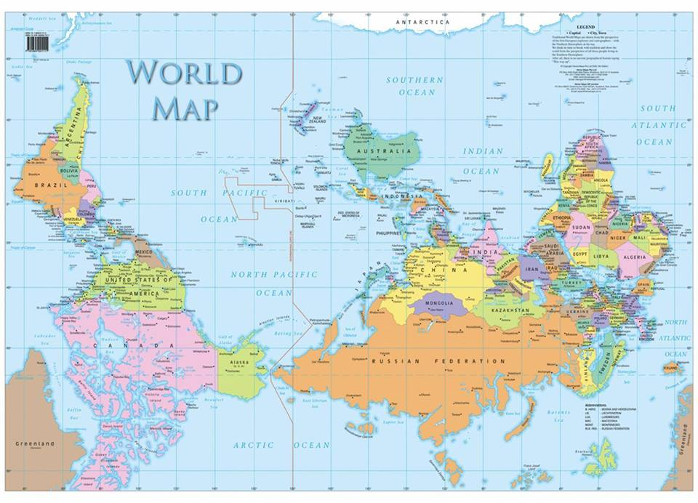
VISIONI CAPOVOLTE

Slide 4
CARTOGRAFIA E GEOPOLITICA
«LA CARTA GEOGRAFICA È UNO STRUMENTO d’ausilio politico per gli anglosassoni, e anche per i francesi, per i giapponesi e per i russi, così come lo è stata per gli spagnoli nel XVI e XVII secolo e per gli olandesi nel XVII e XVIII»
Così esprimeva nel 1922 la sua frustrazione Karl Haushofer, l’ideologo della geopolitica tedesca, invidiando ad altri – gli odiati inglesi in primis – una produzione cartografica più idonea di quella tedesca a cogliere l’evoluzione della politica internazionale, a interpretarla e raccontarla al pubblico

Slide 5
CARTOGRAFIA E GEOPOLITICA
Aveva ragione: la carta geografica può costituire un elemento di vantaggio competitivo nella contesa tra Stati, può svolgere una valida funzione educativa nell’interpretazione della politica internazionale.
Con la sua modalità espressiva di tipo sinottico una carta può coinvolgere il lettore più di molte, spesso noiose e poco stimolanti, letture specialistiche.
La produzione cartografica di un paese, presa nel suo complesso ed estesa anche a quei generi che Jacques Lévy chiamerebbe «popolari» (nei giornali, nelle riviste, nella saggistica di larga diffusione, nell’editoria scolastica eccetera), rivela le capacità di un eterogeneo drappello di operatori della comunicazione (cartografi lato sensu) di cogliere tempestivamente i continui riassetti degli scenari politici a beneficio dell’intera società. E così, mentre la qualità del servizio che una cartografia nazionale offre al proprio paese scade, altre cartografie avvertono prima e meglio i mutamenti, registrandoli e proponendoli al pubblico in un quadro più aggiornato.

Slide 6
CARTOGRAFIA E GEOPOLITICA
Tra i generi di cartografia popolare c’è n’è uno appositamente concepito per illustrare gli assetti di potere cui è soggetto un territorio, in essere oppure potenziali: si chiama cartografia geopolitica, e viene praticato in quell’anomalo campo di studi a metà tra disciplina scientifica e genere di larga divulgazione che è la geopolitica, che forse proprio per questa sua collocazione ambivalente non ha potuto fare a meno di inventarsi un proprio originale strumento cartografico. (Edoardo Boria)
Uno strumento fondamentalmente anticonvenzionale, tanto da aver dovuto infrangere apertamente alcuni princìpi della cartografia tradizionale (scientifica o matematica o euclidea, che dir si voglia) pur di soddisfare i suoi compiti.

Slide 7
CARTA GEOGRAFICA E PROPAGANDA
Marin: "é rappresentabile cio' che é dichiarato degno di rappresentazione, cio' che é considerevole. La rappresentazione si lega cosi' alla norma".
La cartografia é proprio l'apparente eliminazione di questi elementi soggettivi in quanto dovrebbe rispettare l'ordine del territorio e la sua regolarità.
A nessuna carta geografica appartengono attributi quali la neutralità, l'obiettività, l'imparzialità (Petermann e Ecjert)
Cartografia e potere. Segni e rappresentazioni negli atlanti italiani del Novecento (Boria Edoardo)
Carte come armi (Edoardo Boria)
Le carte di oggi sono onnipresenti nel nostro quotidiano: sui mezzi pubblici, nei centri commerciali, alle fermate degli autobus, sui giornali, in televisione ecc.
Il rapporto fra cartografia e opinione pubblica funziona come un reciproco condizionamento: la società spinge per la diffusione delle carte.

Slide 8
CARTOGRAFIA, POLITICA E PROPAGANDA
Fino a che punto la cartografia risponde ai bisogni degli ambienti politici?
Anni 20-30 per es. in Germania e Italia le cartine contenevano messaggi politici o erano utilizzate a scopi propagandistici.
1991: dissolvimento URSS: es. Caucaso una serie di violenti conflitti a sfondo etnico-religioso: Georgia, Abkhazia, Ossezia del Sud, Nagorno-Karabakh, Armenia, Azerbaigian, Kosovo, Macedonia ecc….
La cartografia di Israele/Palestina é un caso catastrofico
E la Turchia?
E l’Unione Europea?
Decostruiamo una carta geografica

Slide 9
EFFETTI DELLA RAPPRESENTAZIONE CARTOGRAFICA
«Nel corso della storia i cartografi hanno cercato di congelare il tempo sulla carta» (Danny Dorling).
Tuttavia al di fuori della mappa il tempo non è mai congelato ⁽Denis Wood).
Per il cartografo americano, infatti, qualsiasi carta è declinata al passato, al presente o al futuro, stante l’uso selettivo di mezze verità per illuminare o celare il dinamismo e l’indeterminazione intrinseci ai luoghi geografici.
Le mappe non riflettono solo la storia, contribuiscono a plasmarla.

Slide 10
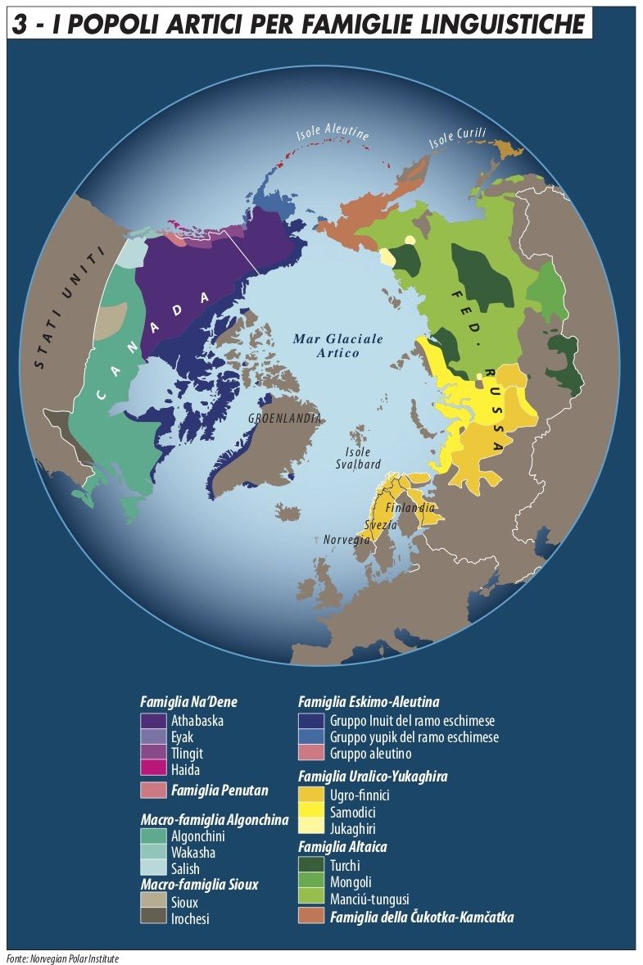
CARTOGRAFIA DELL’ARTICO
La peculiarità della cartografia dell’Artico è la sua dimensione temporale.
L’analisi di quattro mappe della regione rivela come essa, più che descrivere la realtà, si proponga di delineare scenari futuribili allo scopo di plasmare percezioni e strategie.

Slide 11
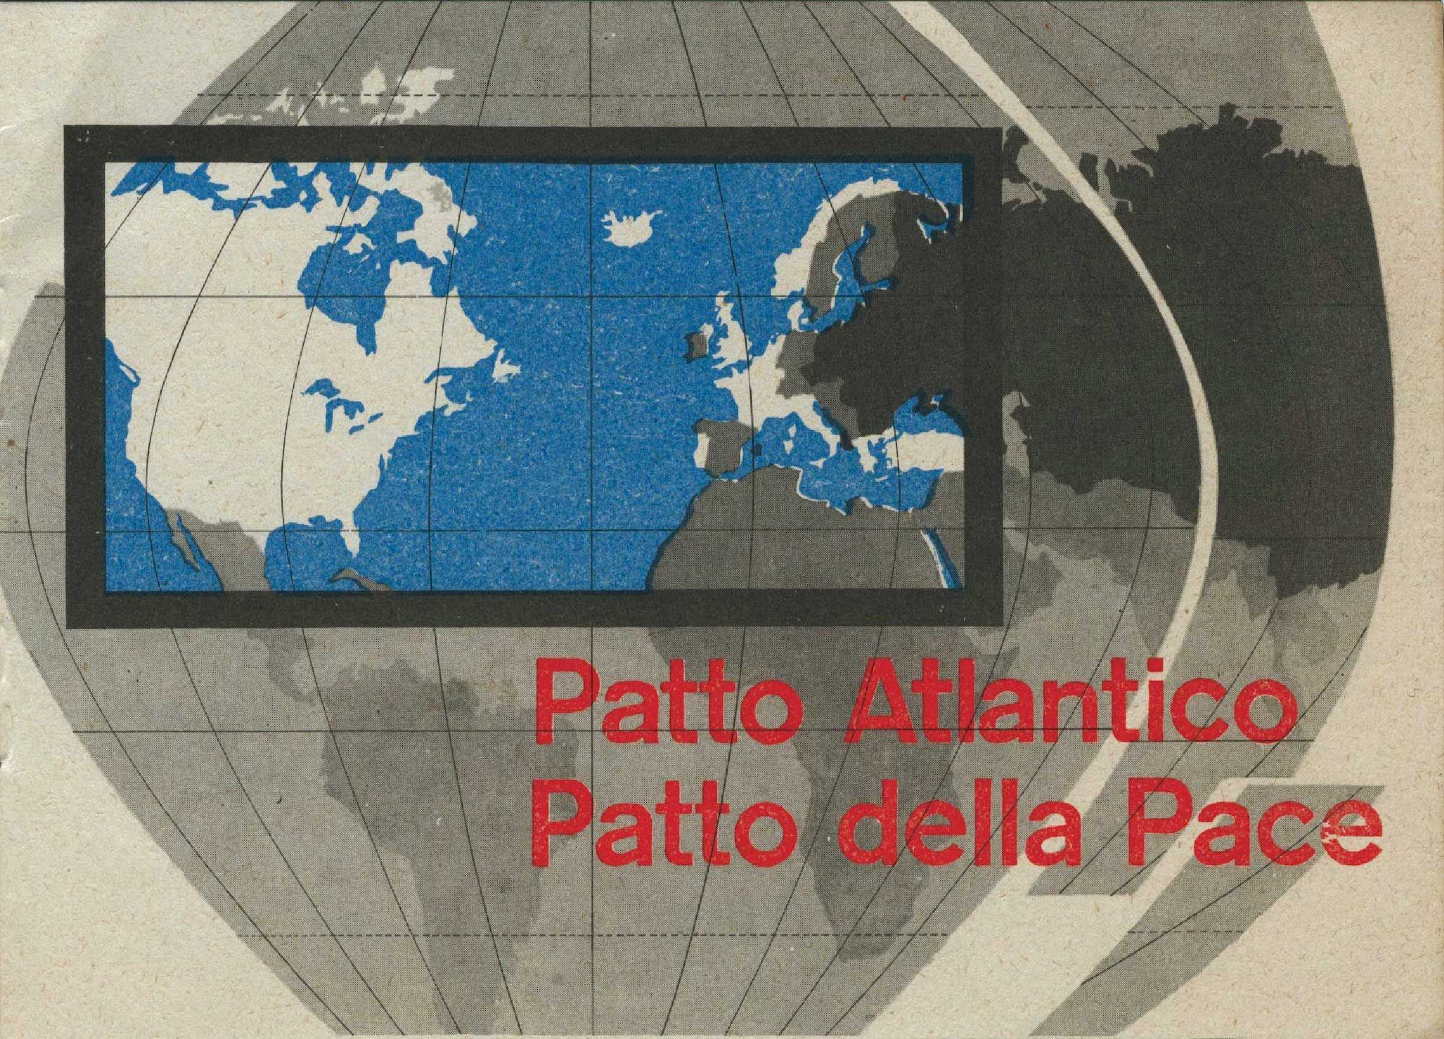

Slide 12
FONTE: opuscolo La carovana della pace. Alt alla guerra, 12 popoli uniti per la pace, Roma, senza pagina, senza data (ma databile tra il 1951 e il 1955), Società editrice tipografica Apollon.
la copertina dell’opuscolo della Nato : «Patto Atlantico» diventa, con un’astuta allitterazione, «Patto della Pace».
L’opposizione cromatica definisce i campi.
In bianco, il colore del candore e della purezza, i buoni. Il suo opposto, invece, per i cattivi, «metonimia visuale del folcloristico «uomo nero», figura del costume che gli adulti (leggasi gli Stati Uniti) evocano ai bambini (qui gli europei) per rassicurarli della loro presenza e conciliarne il sonno (ossia placare ogni velleità geopolitica) di fronte a un’ipotetica minaccia (i russi). In grigio i soggetti estranei alla mischia, non per scelta propria ma perché ininfluenti».
(BORIA)

Slide 13
CARTOGRAFIA DELLA QUESTIONE UCRAINA
Secondo Boria la Russia non è come l’URSS una potenza globale, ma ha una natura più assimilabile a quella di un impero anche se opera al di fuori del proprio quadrante eurasiatico (es. in Libia e in Siria). «Fuori dal proprio orto svolge azione di disturbo per rivendicare uno status geopolitico, non per pretendere una proprietà. Invece, nel proprio estero vicino è diverso».
Come ogni impero, non tollera interferenze. Non è, dunque, un problema di quantità di spazio («voglio più territorio») ma di qualità dello spazio («a questo territorio non posso rinunciare»). Esemplare è la considerazione della Crimea: nella visione russa non è negoziabile e non solo per la presenza di popolazioni russofone
Si tratta, invece, di un complesso di eredità di tipo storico, culturale e strategico. Non solo di ordine materiale (come la presenza di basi navali e altre infrastrutture militari), ma anche psicologico.

Slide 14
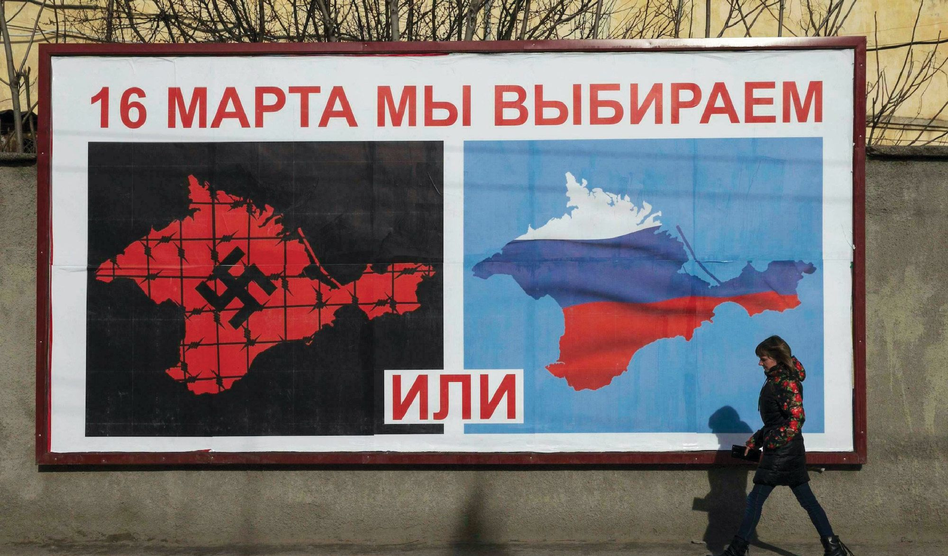
CARTOGRAFIA DELLA QUESTIONE UCRAINA
Fonte: 16 marzo noi scegliamo, manifesto elettorale in occasione del referendum per l’annessione della Crimea alla Russia, marzo 2014 (Reuters)
Senza possibilità di trattativa, come indica inequivocabilmente il manifesto, dove alla penisola raffigurata nel suo profilo geografico viene proposta un’alternativa secca: una Crimea nazificata oppure russa.

Slide 15
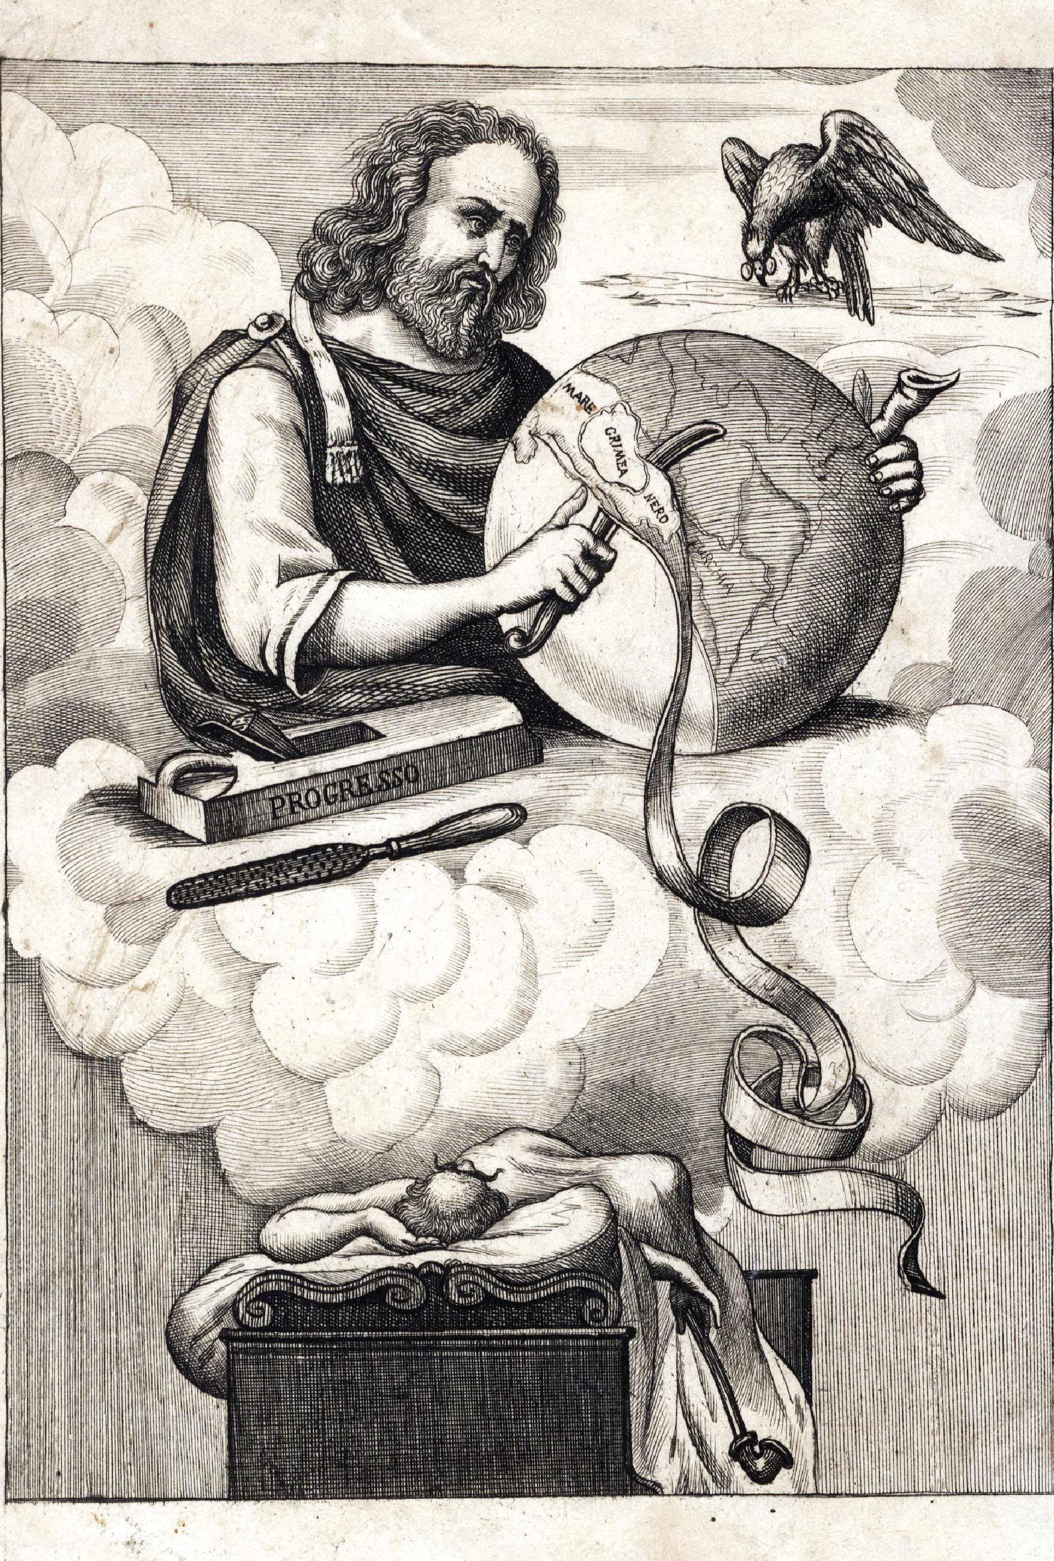
CARTOGRAFIA DELLA QUESTIONE UCRAINA
Fonte: Illustrazione incisa in rame tratta da un periodico satirico, anni Cinquanta dell’Ottocento.
La lama del Creatore sta sbucciando la CRIMEA, in un mondo perfettamente levigato, politicamente liscio, cioè senza ostacoli, senza divisioni nette, perfettamente indifferenziato. Se il mondo fosse veramente così, allora la conflittualità sarebbe attenuata perché tra i popoli non vi sarebbero barriere ed essi condividerebbero valori, comportamenti, traiettorie storiche.
L’omologazione del genere umano genererebbe progressivamente la sua unificazione. Invece così non è. Al contrario, il mondo appare sempre più carico di differenze, sempre più striato se vogliamo usare ancora il linguaggio del filosofo politico.

Slide 16
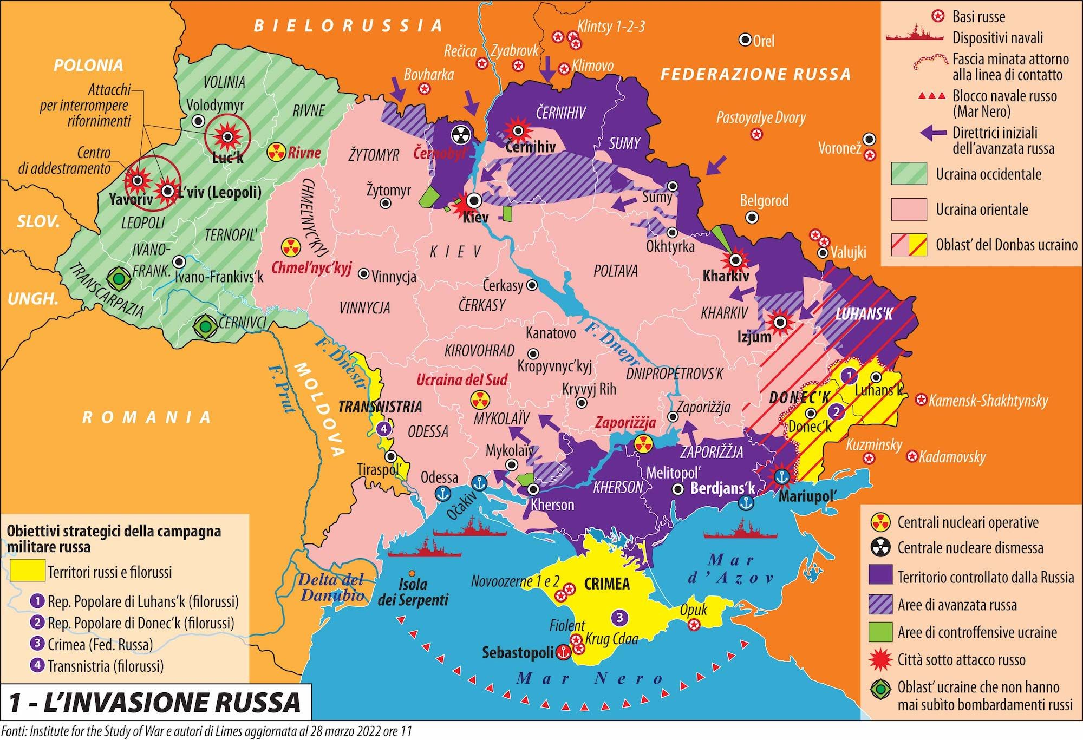
CARTOGRAFIA DELLA QUESTIONE UCRAINA
E’ raffigurata l’evoluzione sul campo dell’occupazione russa iniziata su ordine del presidente Vladimir Putin il 24 febbraio.
La carta fotografa la situazione al 32° giorno di conflitto, il 28 marzo 2022

Slide 17
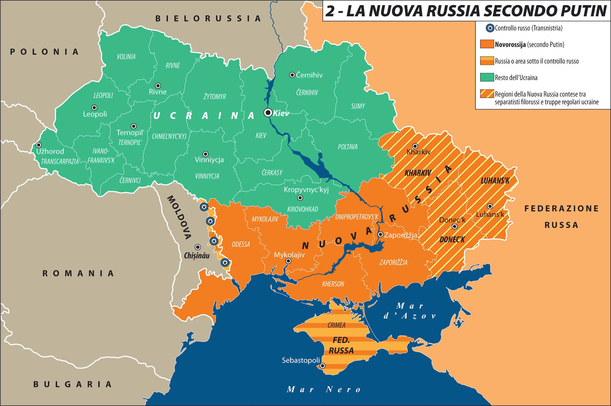

Slide 19
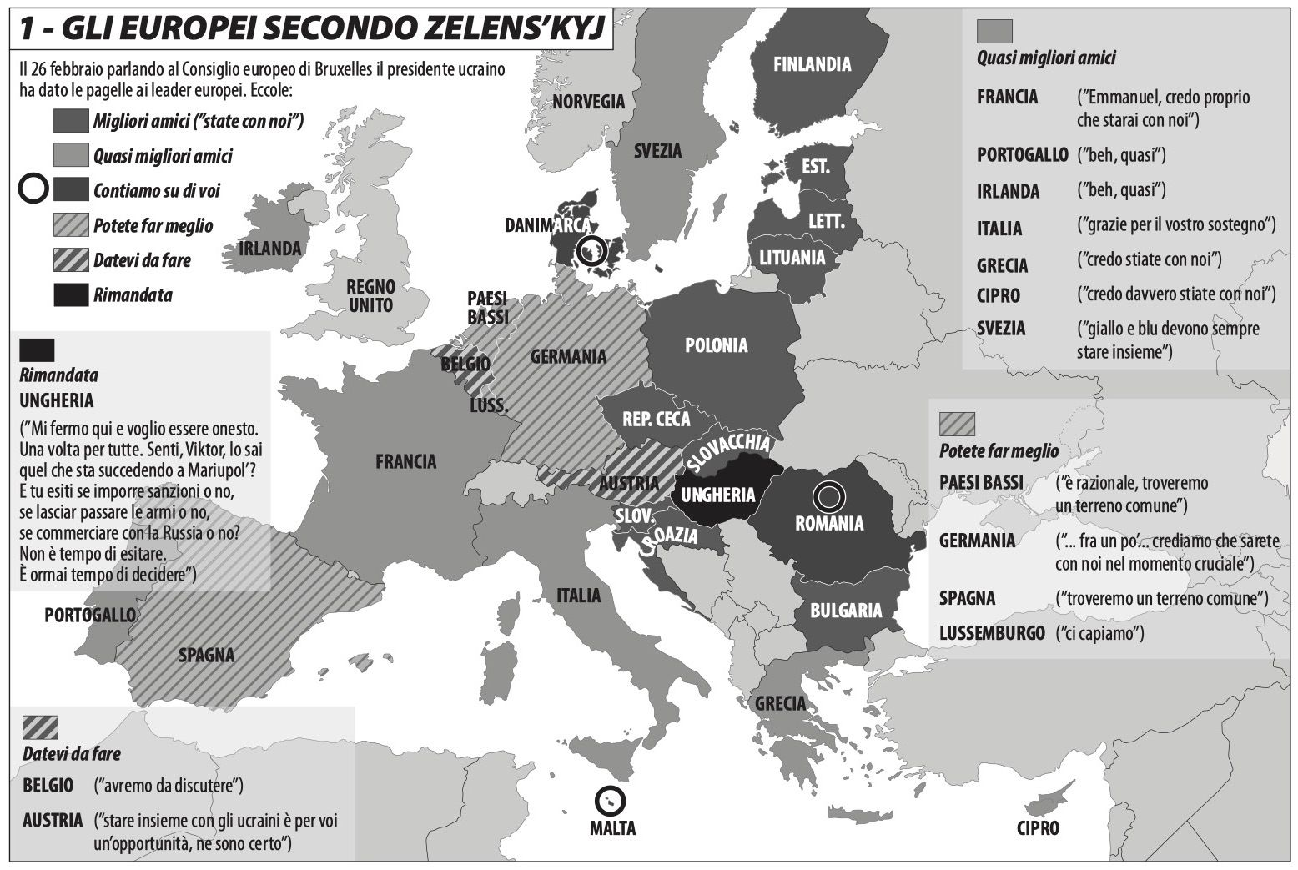

Slide 20
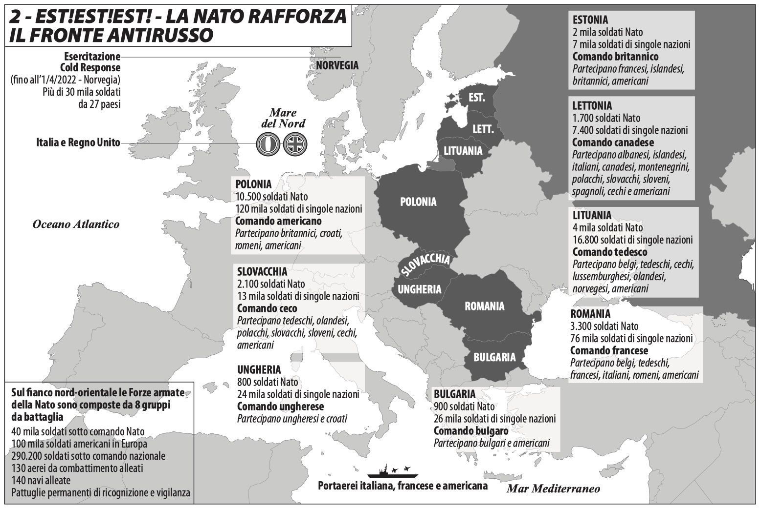

Slide 21
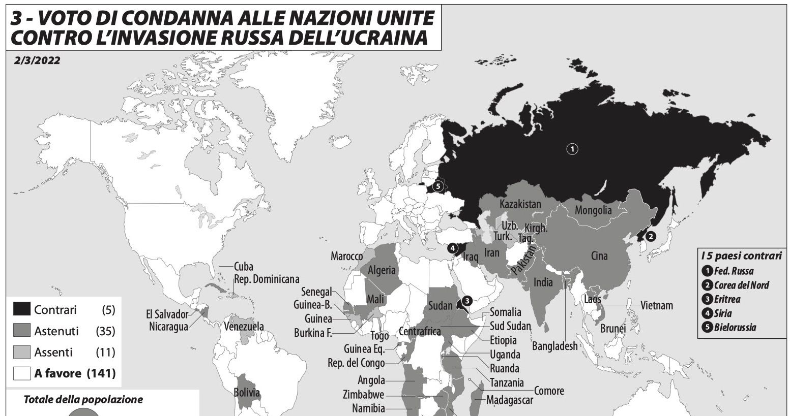

Slide 22
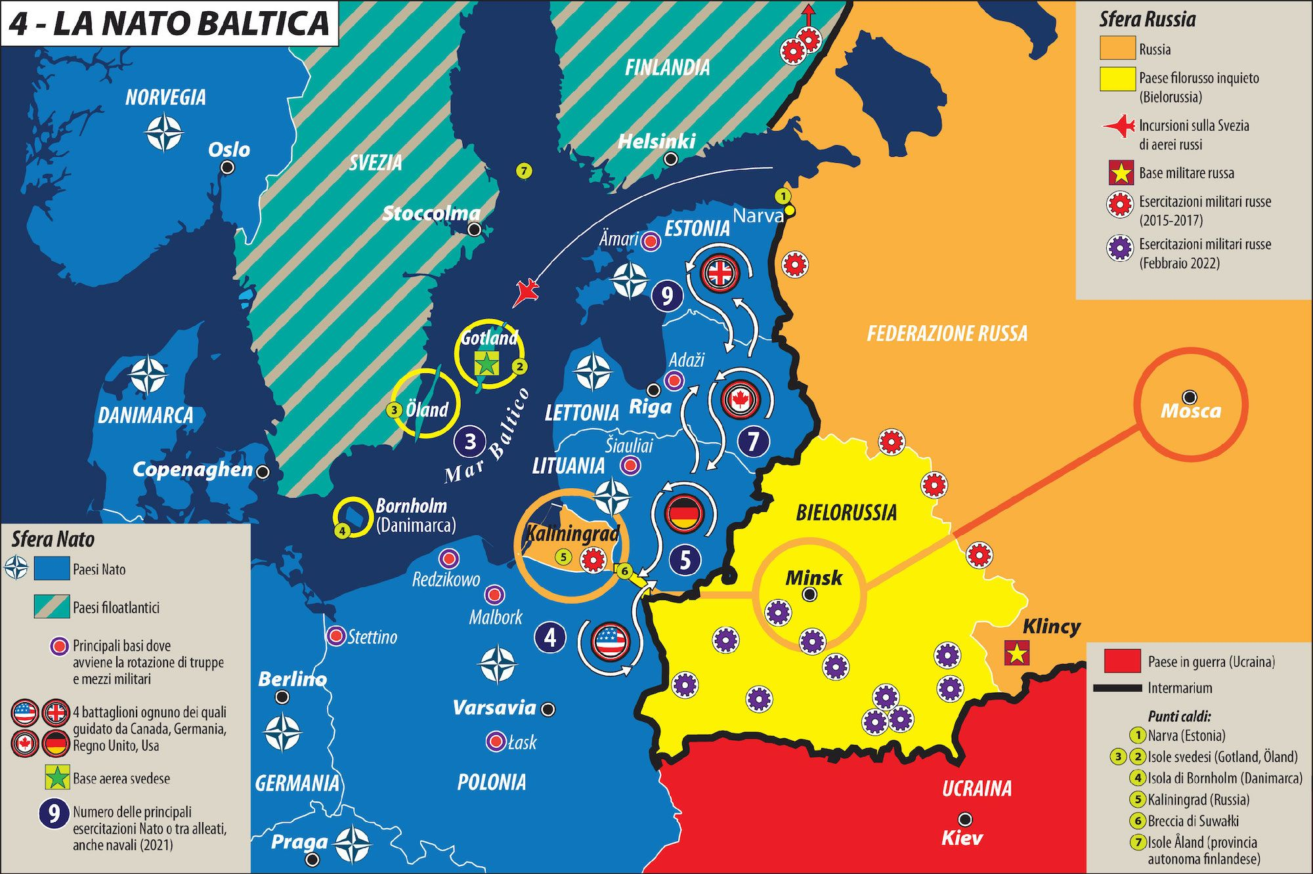

Slide 23
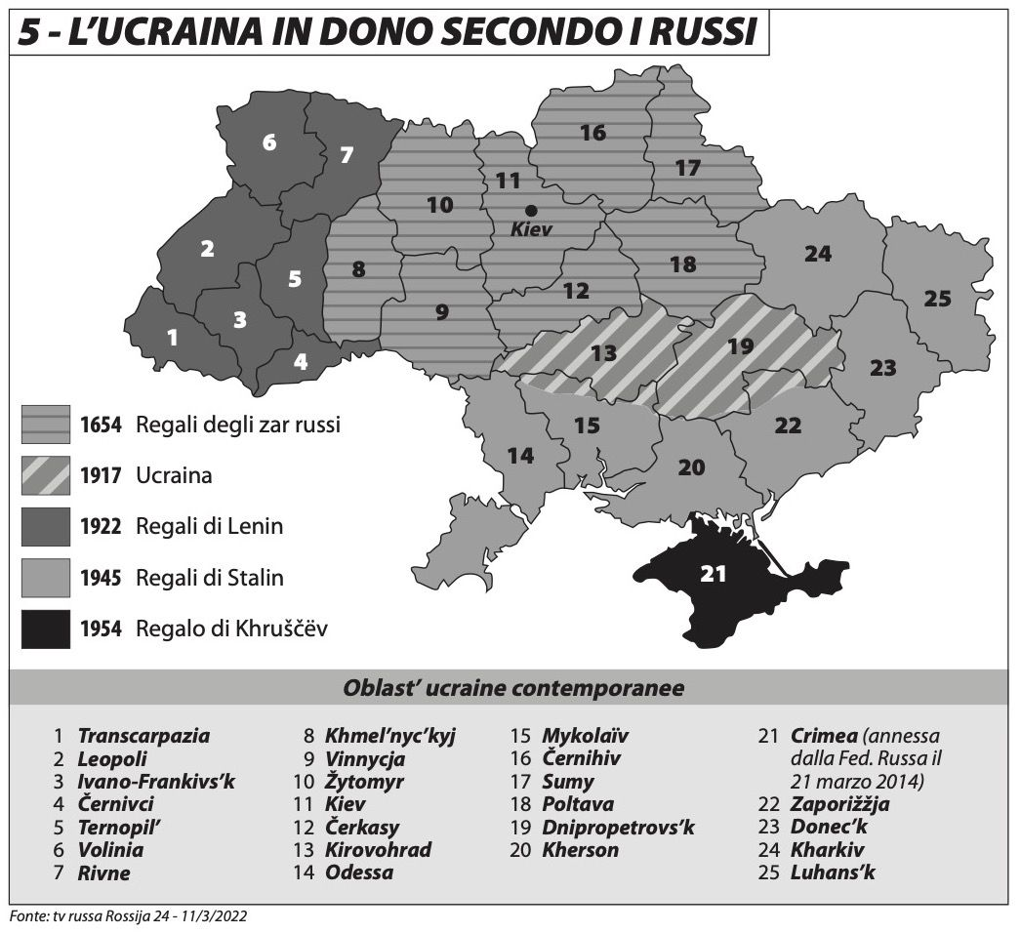

Slide 24
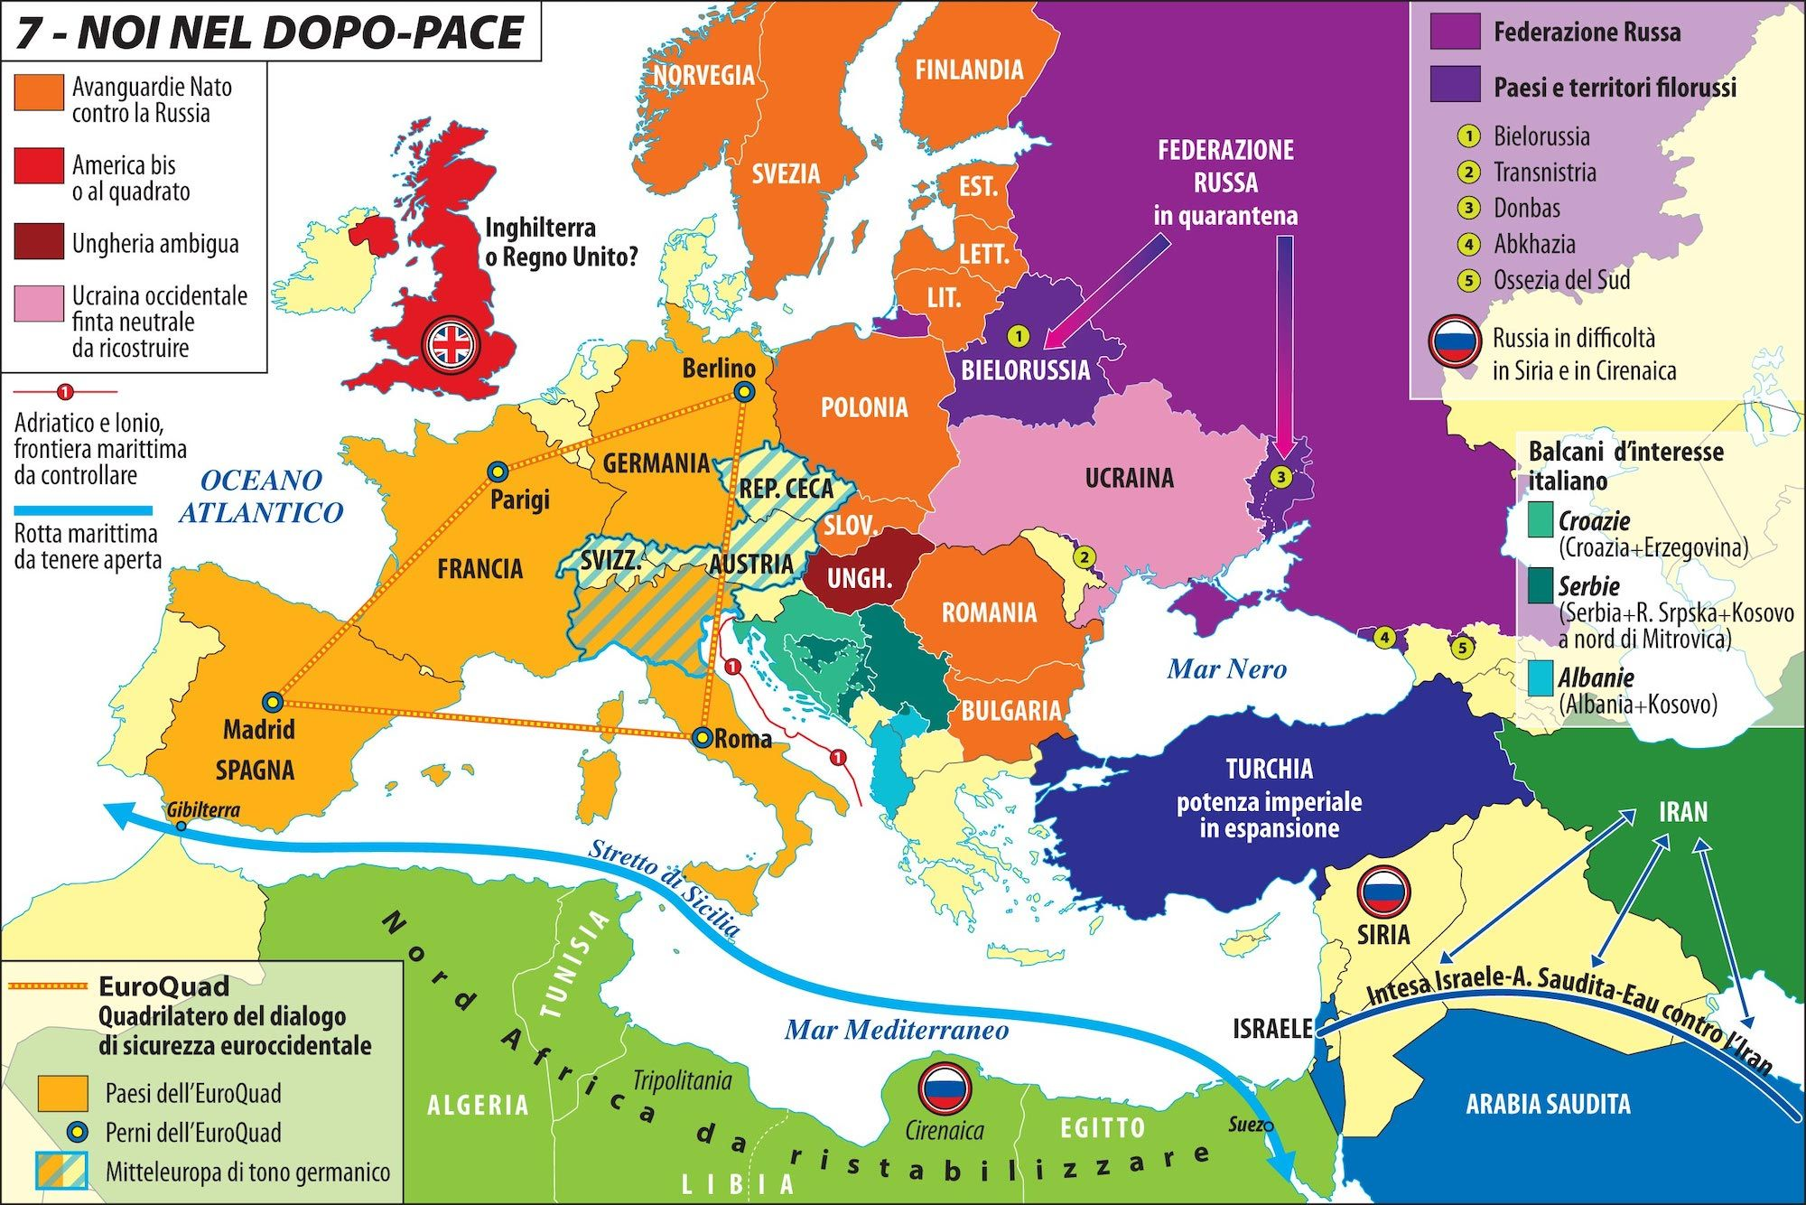

Slide 25
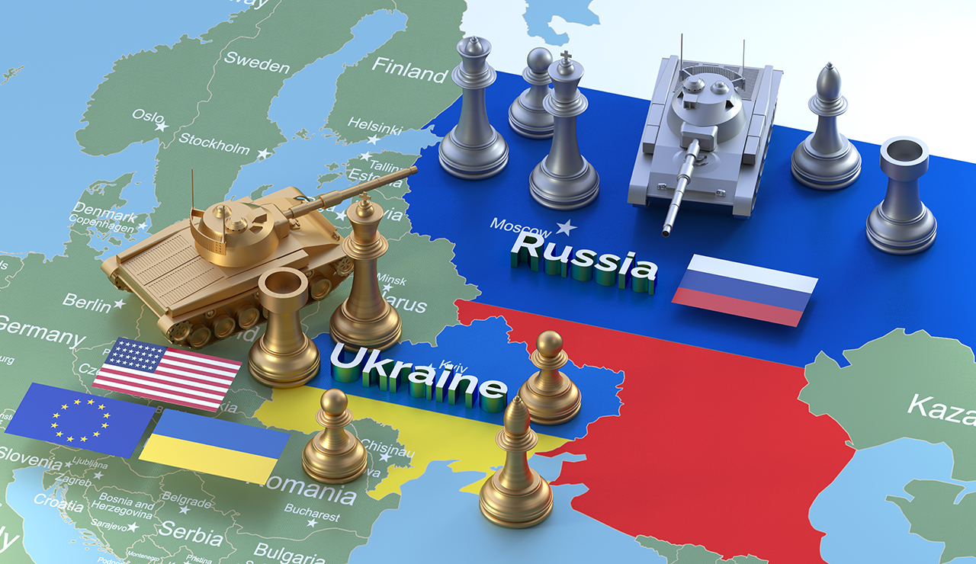

Slide 26
CARTOGRAFIA GEOPOLITICA (PROF. EDOARDO BORIA)
«immaginario geopolitico»: visione collettiva dominante di ogni comunità umana attraverso la quale interpreta la propria e altrui consistenza nel panorama internazionale.
Spesso ha valore offensivo, accompagnando progetti espansionistici. A volte, invece, riveste carattere difensivo.
Nel comportamento russo di questi ultimi tempi sembrano presenti entrambi.
L’immaginario nazionale ha infatti prodotto un’autorappresentazione in cui la Russia è stata costretta a invadere l’Ucraina a causa dell’insopportabile prossimità con un nuovo confinante decisamente ingombrante, cioè gli Stati Uniti, giunti ai limiti della steppa via Nato.
In casi come questo la collettività nazionale elabora un proprio spazio politico enfatizzando le minacce esterne e la circostanza che la consistenza effettiva possa risultare molto lontana dal reale livello di pericolosità non toglie loro importanza. La reazione non risponderà infatti alla realtà ma alla sua percezione.

Slide 27
CARTOGRAFIA GEOPOLITICA (PROF. EDOARDO BORIA)

Slide 28
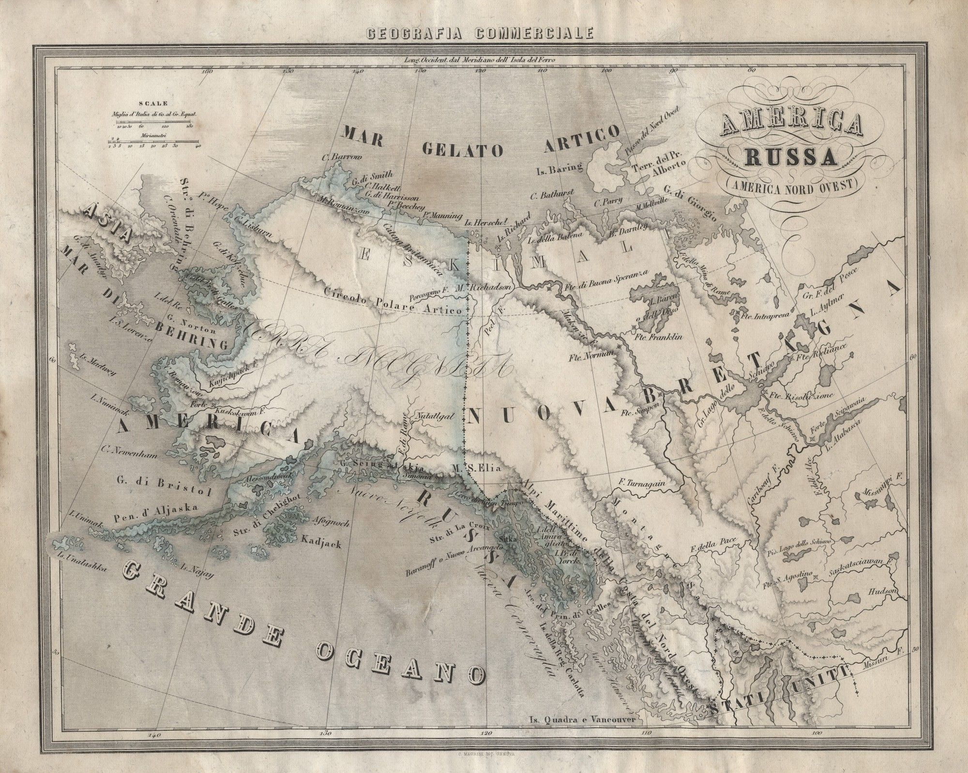
CART. GEOP. (Edoardo Boria)
A livello di percezione pubblica, dunque, Russia e Stati Uniti sono realmente vicine. Come lo sono, d’altra parte, anche rimanendo allo stretto dato geografico. Oggi divise solo dallo Stretto di Bering), un tempo condividevano addirittura il medesimo continente quando la Russia possedeva l’Alaska ricomprata dagli USA nel 1867

Slide 29
